Slide 1


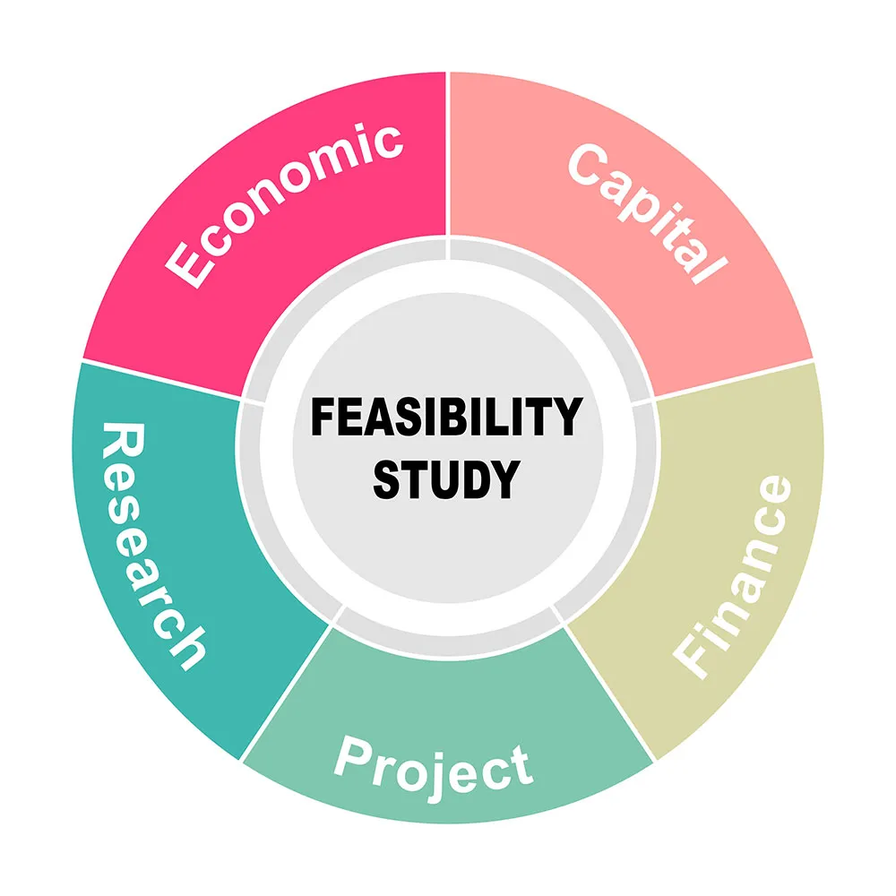

إعداد دراسة الجدوى الاقتصادية للمشاريع الهندسية:
من الفكرة إلى القرار الاستثماري

Slide 2


مفهوم دراسة الجدوى؟
دراسة الجدوى الاقتصادية للمشاريع هي عملية تحليل منهجية تُجرى قبل تنفيذ المشروع بهدف تقييم مدى صلاحيته من الناحية الاقتصادية والمالية والفنية والتسويقية. تسعى هذه الدراسة إلى الإجابة عن سؤال جوهري: هل يستحق المشروع الاستثمار فيه أم لا؟وتتضمن دراسة الجدوى عادةً:
تحليل التكاليف المتوقعة مقابل الإيرادات والعوائد.
تقييم المخاطر والفرص.
دراسة السوق والطلب والمنافسة.
فحص الجوانب الفنية والتنظيمية.
دراسة الجدوى أداة أساسية لاتخاذ قرار استثماري رشيد يقلل من احتمالات الفشل ويزيد من فرص النجاح والاستدامة.

Slide 3

لماذا نحتاج دراسة الجدوى؟
تقليل المخاطر
استخدام الموارد بكفاءة
اختيار البديل الأفضل
ضمان الاستدامة
دراسة الجدوى تجعل قرارنا مبنيًا على تحليل علمي وليس مجرد اجتهاد شخصي

Slide 4
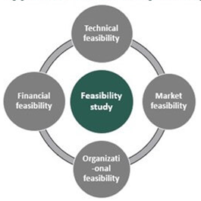
ماذا يعبر عن دراسة الجدوى؟
تحليل علمي شامل
تقييم إمكانية التنفيذ
الربط بين السوق والتقنية والمال والإدارة
دراسة الجدوى ليست مجرد حساب أرباح، بل هي فحص شامل لكل جوانب المشروع.
تجمع بين أربعة محاور رئيسية:
السوق (هل هناك من سيشتري؟)
الجانب الفني أو الهندسي (هل نستطيع التنفيذ تقنيًا؟)
الجانب المالي (هل المشروع مربح؟)
الجانب الإداري (هل لدينا القدرة على تشغيل المشروع بكفاءة؟).
مثال: فكرة ممتازة تقنيًا قد تفشل إذا لم يكن السوق مستعدًا لها

Slide 5
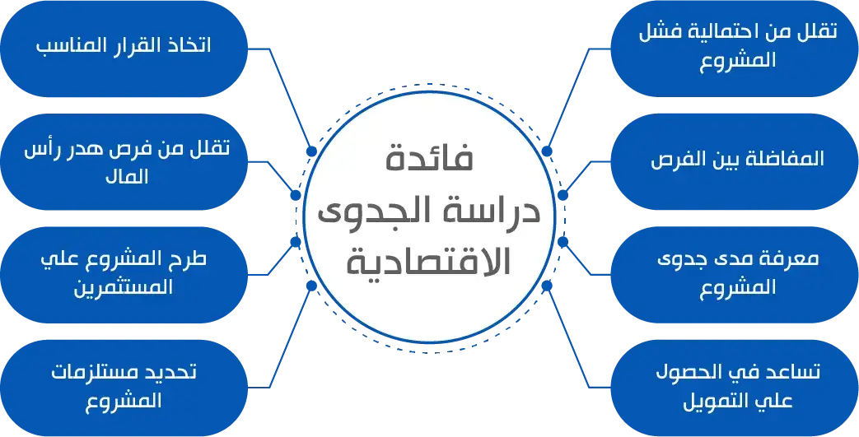

Slide 6
مراحل إعداد دراسة الجدوى
دراسة الجدوى تمر بمراحل:
1. توليد فكرة المشروع (حل مشكلة أو استغلال فرصة).
2. الدراسة الأولية: فرز الأفكار، هل تستحق الاستمرار؟
3. الدراسة التفصيلية: تحليل شامل للسوق، والجوانب الفنية، والمالية، والإدارية.
4. اتخاذ القرار: التنفيذ، تعديل الفكرة، أو الرفض.
الفكرة الأساسية: لا ننتقل مباشرة من الفكرة إلى التنفيذ بدون تحليل علمي

Slide 7
اجزاء دراسة الجدوى (الدراسات الفرعية)
هل يوجد طلب؟
السوقية
هل يمكن التنفيذ تقنيًا؟
الفنية
هل المشروع مربح؟
المالية
ما فائدته للاقتصاد والمجتمع؟
الاقتصادية والاجتماعية
هل لدينا إدارة قادرة على تشغيل المشروع بكفاءة؟
الادارية

Slide 8
الجدوى السوقية
الجدوى السوقية تجيب عن سؤال: هل هناك من سيشتري؟
ندرس طبيعة المنتج، الفئة المستهدفة، حجم الطلب الحالي والمستقبلي، المنافسين وأسعارهم، وأخيرًا التسعير المناسب.
أحيانًا يفشل المشروع ليس لأنه سيئ، بل لأن السوق لم يكن مستعدًا له
المنافسين واسعارهم
حجم الطلب الحالي والمستقبلي
الفئة المستهدفة
التسعير المناسب

Slide 9
الجدوى الفنية (الهندسية)
الجدوى الفنية تحدد إذا كان المشروع ممكنًا من الناحية العملية. نختار الموقع، نحدد الطاقة الإنتاجية، نختار التكنولوجيا والآلات، ونحدد المواد المطلوبة وطرق التشغيل والصيانة. كمثال، هذه المرحلة تشبه دراسة تصميم خط الإنتاج، لكن مع ربطها بالجدوى الاقتصادية
التشغيل والصيانة
المواد الأولية
التكنولوجيا والآلات
الطاقة الإنتاجية
الموقع

Slide 10
الجدوى المالية
الجدوى المالية تحوّل المشروع من فكرة إلى أرقام.
نحسب التكاليف: تأسيسية وتشغيلية، ثم الإيرادات المتوقعة، وبعد ذلك الربح أو الخسارة.
هذه المرحلة تحدد ما إذا كان المشروع يستحق الاستثمار
صافي الأرباح
الإيرادات
التكاليف التشغيلية
التكاليف الاستثمارية

Slide 11
عناصر التكاليف
معرفة كل عنصر من عناصر التكلفة ضرورية للتحكم بالمشروع وتقليل المخاطر.
التكاليف التأسيسية تشمل الأرض والمباني، المعدات تشمل الشراء والتركيب، المواد الأولية تتكرر شهريًا، الأجور تشمل الموظفين والتأمينات، والطاقة والصيانة مستمرة.
فهم هذه العناصر هو حجر الأساس لأي دراسة مالية سليمة
الطاقة والصيانة والتأمين
المواد الأولية
الأجور والرواتب
المعدات والآلات
تكاليف التأسيس

Slide 12
مصادر الايرادات
الإيرادات هي الأموال التي يجنيها المشروع من نشاطه.
تشمل بيع المنتجات الأساسية، عقود طويلة الأجل مع شركاء، تقديم خدمات إضافية مثل الصيانة أو التدريب، وعوائد جانبية مثل تأجير جزء من المنشأة أو بيع المخلفات.
تحديد الإيرادات بدقة يسمح بحساب الربحية ومؤشرات الأداء المالي
العوائد الجانبية
الخدمات الإضافية
عقود التوريد
بيع المنتجات أو الخدمات

Slide 13
المؤشرات المالية الأساسية
المؤشرات المالية تساعد على تقييم المشروع علميًا:
صافي القيمة الحالية Net Present Value NPV: هل القيمة الحالية موجبة؟
معدل العائد الداخلي Internal Rate of Return IRR: هل العائد أعلى من تكلفة رأس المال؟
فترة الاسترداد: متى نسترجع رأس المال؟
نقطة التعادل: متى تتساوى الإيرادات مع التكاليف؟
باستخدامها، يمكننا مقارنة مشاريع متعددة واتخاذ قرارات مبنية على العلم
فترة الاسترداد
معدل العائد الداخلي
IRR
صافي القيمة الحالية NPV

Slide 14
الجدوى الاقتصادية والاجتماعية
الجدوى الاقتصادية والاجتماعية تنظر إلى المشروع من منظور أوسع.
يخلق المشروع فرص عمل، يدعم الاقتصاد المحلي، يقلل الاعتماد على الاستيراد، ويحسن مستوى المنتجات أو الخدمات.
مشروع مربح ماليًا لكنه بدون أثر اجتماعي قد يواجه مشاكل استدامة
تحسين الخدمات أو المنتجات
تقليل الاستيراد
دعم التنمية
خلق فرص عمل

Slide 15
الجدوى الإدارية والتنظيمية
دون إدارة جيدة، المشروع قد يفشل مهما كانت الأرباح جيدة.
نحدد الهيكل التنظيمي، الكادر المطلوب، أسلوب الإدارة، ونظم الرقابة والمتابعة.
الإدارة الجيدة تربط بين الجانب الفني والمالي وتضمن التنفيذ الصحيح
نظم الرقابة والمتابعة
أسلوب الإدارة
الكادر الوظيفي
الهيكل التنظيمي

Slide 16
تحليل المخاطر
أي مشروع يحمل مخاطر: انخفاض الطلب، تعطل المعدات، نقص التمويل، ضعف الإدارة.
المرحلة الأهم بعد تحديد المخاطر هي وضع خطط للطوارئ، التأمينات، تدريب الموظفين، وضمان استمرارية المشروع.
تحليل المخاطر يحوّل المشروع من فكرة محفوفة بالمخاطر إلى مشروع مستدام
المخاطر التشغيلية
المخاطر المالية
المخاطر الفنية
المخاطر السوقية

Slide 17
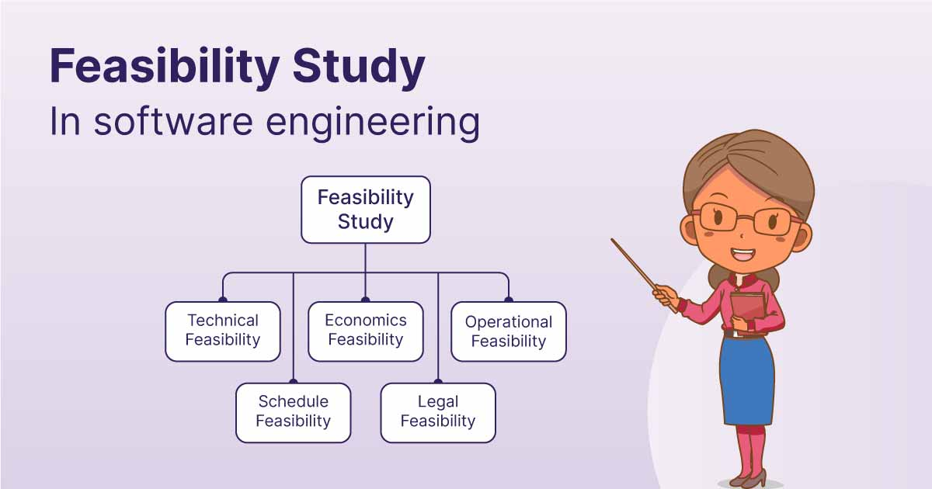

دراسة الجدوى هي أساس القرار السليم.
المشروع الناجح يبدأ بالتخطيط والتحليل العلمي.
التكامل بين الإدارة والهندسة والمالية والسوق هو ما يضمن الاستدامة.
التوصية: لا ينفذ أي مشروع بدون دراسة جدوى شاملة، فهي خريطة طريق لضمان نجاح المشروع وتقليل المخاطر.

Slide 18

شكرا لحسن الإصغاء

